Slide 1
오리엔테이션
JAVA 웹 개발자 양성과정
By SoonGu Hong

Slide 2
# 강사 소개
- 이름: 홍순구
- 실무 및 강의 이력
(前):
(주)코더비 인공지능 연구소- 데이터 수집 및 분석
베이글Inc - Server API Developer
코딩 클라우드 - sw코딩교육
연세대학교 - 알고리즘, sw강의
한국산업기술대학 - 알고리즘, sw강의
KG Eduone ITbank - 프로그래밍 전문 강의
(現):
한국IT진흥 정보보호학원 - 프로그래밍 전문 강의
KG Eduone 이룸 – 프로그래밍 온라인 강의

Slide 3
1. 웹 프로그래밍?
웹 프로그래밍 기초

Slide 4

1-1. 웹 프로그래밍이란?
웹 프로그래밍은 인터넷을 통해
웹 브라우저에서 실행되는 프로그램을
개발하는 행위를 말한다!

Slide 5
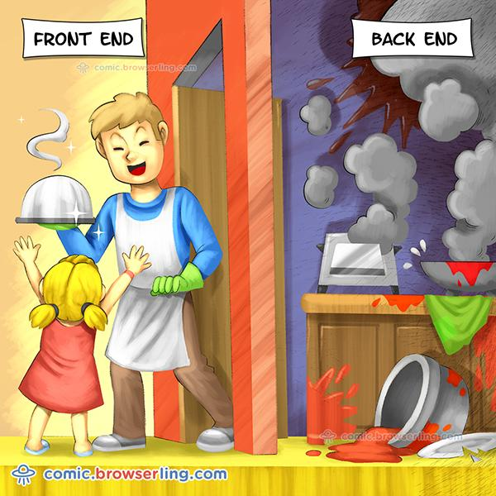
1-2. 프론트엔드? 백엔드??
프론트엔드(front-end)는
사용자에게 보여지는 부분이고(그래픽, UI, UX)
백엔드(back-end)는
사용자에게 보여지지 않는 부분(서버)입니다.

Slide 6
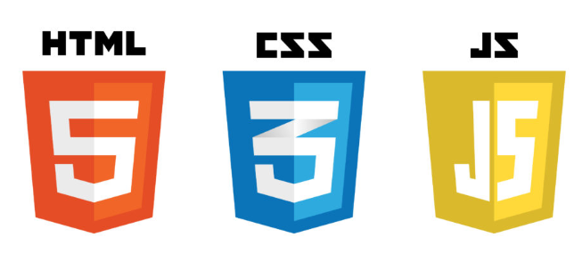
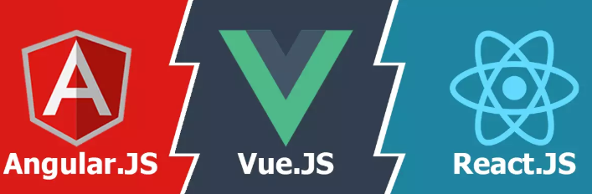
1-3. 웹 프론트엔드 개발언어
- 일반적으로 프론트엔드 개발이라 하면 사용자의 화면을 구성하는 UI/UX개발에 초점이 맞춰집니다.
- 웹 디자인을 위한 일러스트레이팅부터 화면 구조를 처리하는 HTML, 웹의 시각적 표현(색상, 폰트, 레이아웃 등)을 처리하는 CSS, 페이지를 동적으로 꾸며주는 JavaScript를 프론트엔드 개발로 봅니다.
- 최근에는 웹퍼블리싱과 프론트엔드 개발을 분리하는 추세이며 전문적인 자바스크립트 프레임워크를 사용하여 서버와 데이터를 주고받는 개발만을 프론트엔드 개발로 보기도 합니다.

Slide 7
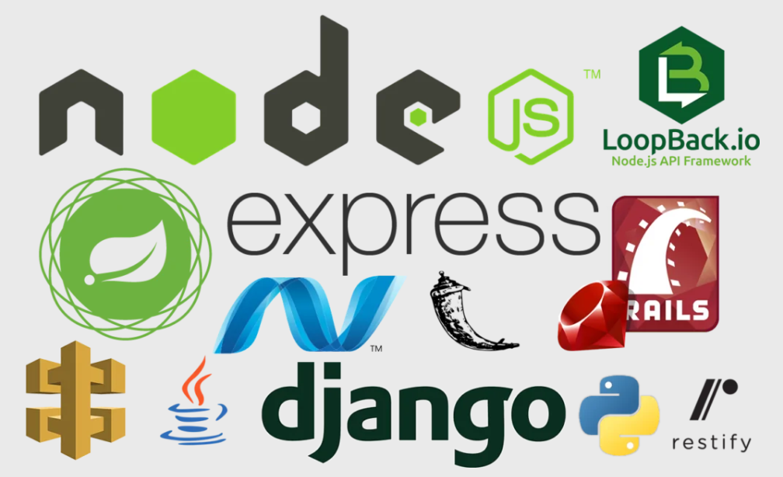
1-4. 웹 백엔드 개발언어
- 웹 백엔드 개발은 프로그램의 실질적인 데이터 처리를 담당하는 서버프로그램 구성에 초점을 맞춥니다.
- 일반적으로 프레임워크를 사용하여 개발하며 대표적인 프레임워크로는 파이썬의 Django와 Flask, 자바의 Spring, 루비의 Ruby on Rails 등이 있습니다.

Slide 8
2. 웹 표준과 웹 접근성
웹 프로그래밍 기초

Slide 9
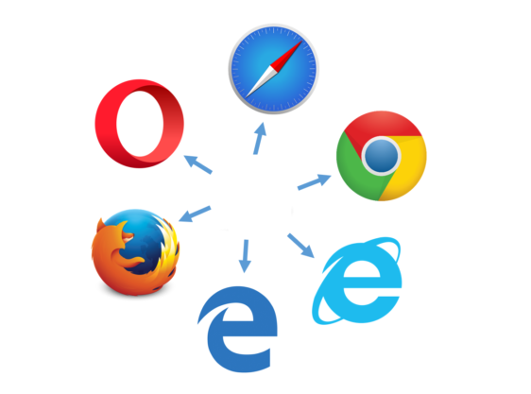
2-1. 웹 표준과 크로스 브라우징
- 웹 표준이란 국제 표준화 기구 W3C의 권고안에서 나온 웹 개발의 표준 또는 규격이며 이에 따라 여러 기업들에 의해 웹 브라우저들이 만들어집니다.
- 그러나 이 표준을 해석하는 차이에 따라 기업마다 조금 다르게 구동되는 차이가 발생하는데(마이크로소프트 익스플로러) 이를 개발단계에서 표준화하는 것을 크로스 브라우징이라고 부릅니다.

Slide 10
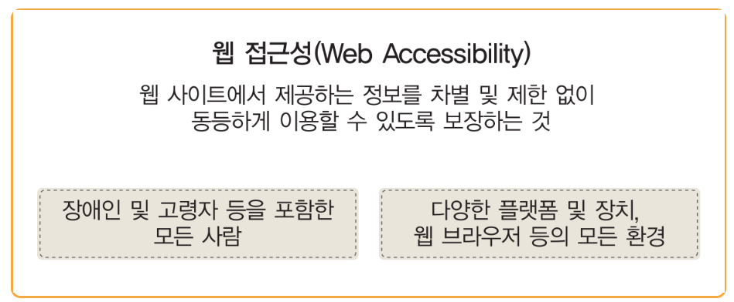
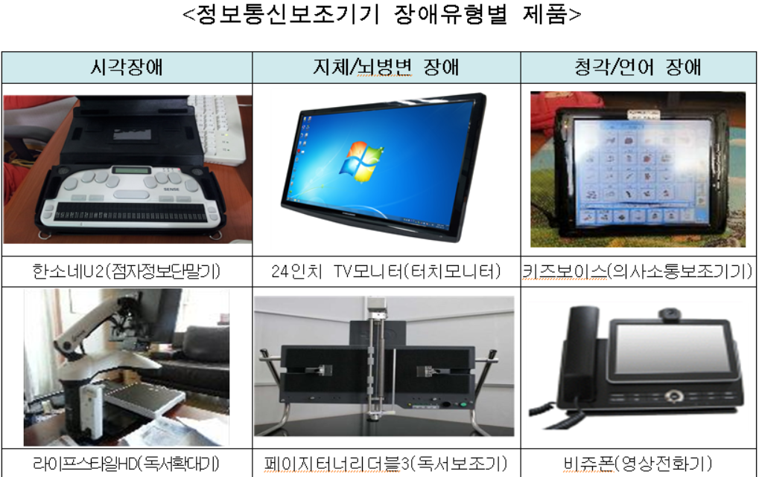
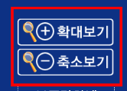
2-2. 웹 접근성

Slide 11
3. 웹 어플리케이션 동작원리
웹 프로그래밍 기초

Slide 12
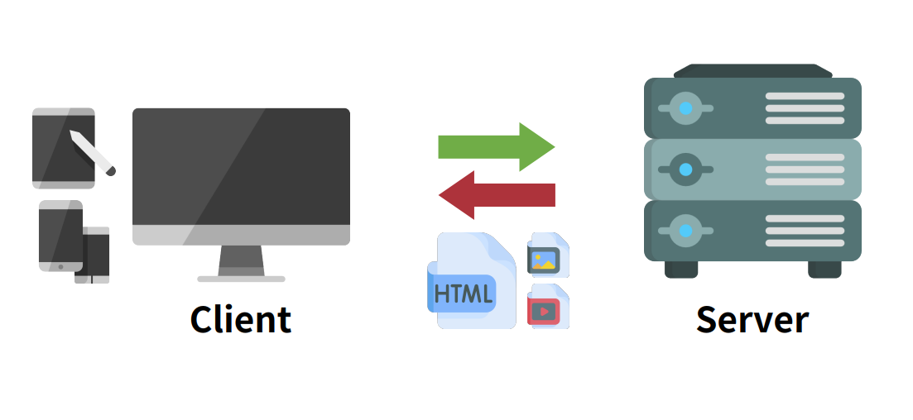
2-1. 클라이언트와 서버

Slide 13
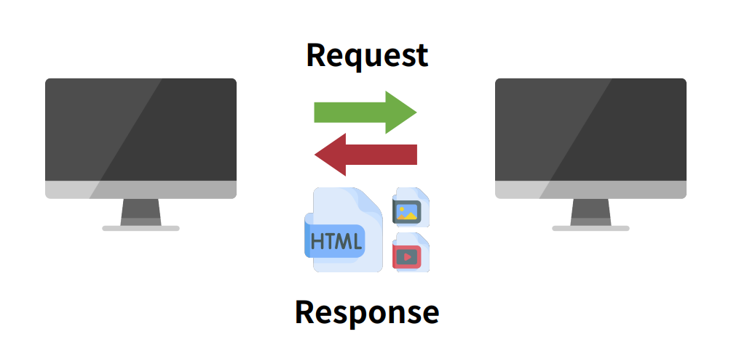
2-2-1. HTTP 요청과 응답

Slide 14
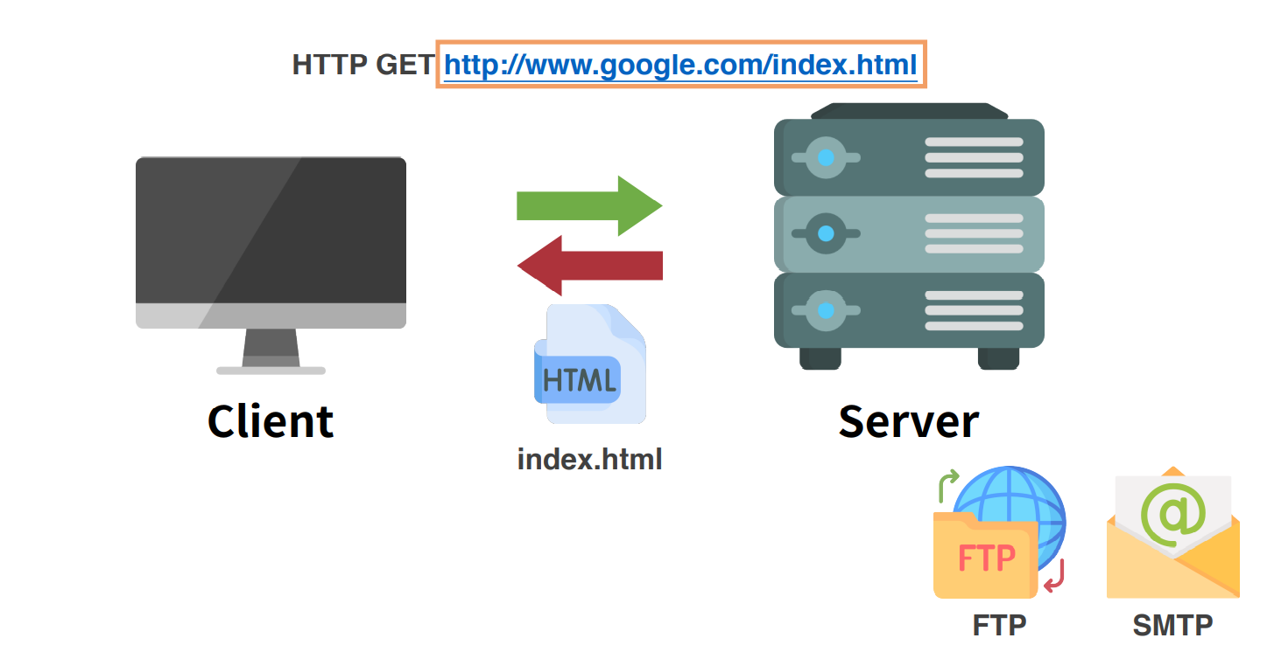
2-2-2. HTTP 요청과 응답

Slide 15
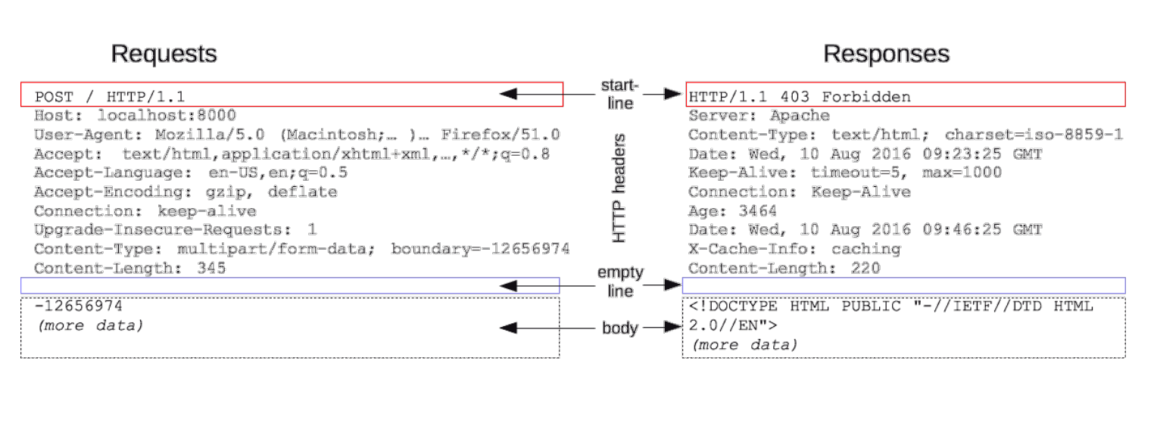
2-2-3. HTTP 요청과 응답

Slide 16
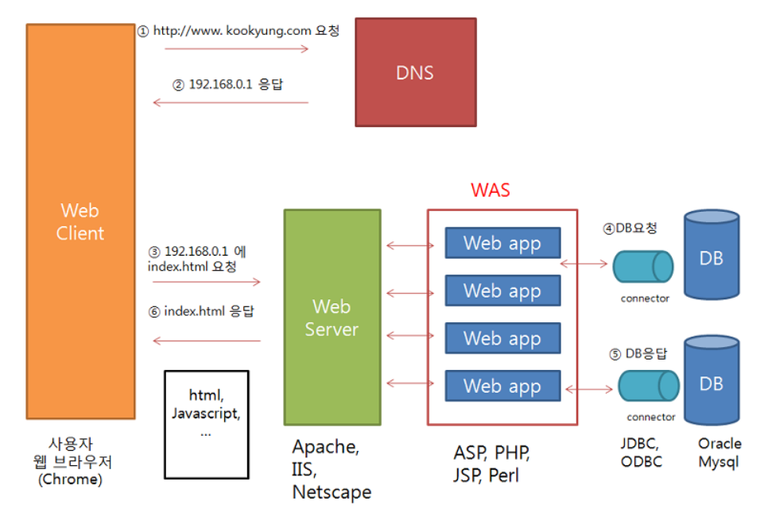
2-3. 웹 어플리케이션의 서버 구성도

Slide 17
4. 교육 커리큘럼
웹 프로그래밍 기초

Slide 18

4-1. Git & GitHub
- 우리는 먼저 프로그램의 버전관리를 할 수 있는 도구인 Git과 GitHub에 대해 공부할 것입니다.
- 교육 중 소스코드를 상당히 많이 작업하게 될텐데 해당 소스코드를 Git을 사용해 관리하는 방법을 배우고, 애플리케이션 제작시에 버전별 관리, 협업방법 등에 대해 익힐 것입니다.

Slide 19

4-2. HTML5
HTML이란 HyperText Markup Language의 약자로 웹페이지를 기술하기 위한 마크업 언어입니다.
웹페이지의 내용과 구조를 담당하는 언어로써 태그를 통해 정보를 구조화합니다.
쉽게 말해서 웹 브라우저에게 사용자에게 보여줄 화면을 그려낼 뼈대를 만들어주는 역할을 하는 언어입니다.

Slide 20
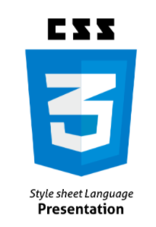
4-3. CSS3
CSS란 Cascading Style Sheets의 약자로 마크업 언어가 실제 표시되는 방법을 기술하는 언어입니다.
웹페이지의 레이아웃과 스타일 디자인을 정의할 때 사용합니다.
HTML이 웹사이트의 뼈와 살이라면 CSS는 옷과 액세서리라고 볼 수 있습니다.
우리는 CSS의 최신 레이아웃 기술인 flex, grid를 포함해 애니메이션 기술까지 배울 것입니다.

Slide 21

4-4. JavaScript
JavaScript는 객체 기반 스크립트 프로그래밍 언어이며, 주로 웹 브라우저의 동작에 관여하는 언어입니다.
버튼 클릭시 일어나는 이벤트처리나 서버로부터 데이터를 받아오는 것, 서버에게 데이터를 주는 것 등의 처리를 담당합니다.
과거에는 웹 브라우저에서만 동작하는 한정적 언어였으나 최근에는 Node.js와 같은 기술의 등장으로 브라우저 없이도 Java, Python과 같은 언어처럼 사용할 수 있게 되었습니다.

Slide 22

4-5. jQuery
jQuery는 자바스크립트를 좀 더 쉽게 사용하기 위해 등장한 자바스크립트 라이브러리입니다.
특히 이벤트 제어 및 비동기 통신 Ajax개발을 쉽게 할 수 있어 인기가 높았던 기술입니다.
현재는 모던한 자바스크립트 프레임워크들이 다수 등장하여 인기도는 과거에 비하지 못하지만 신기술 도입이 느린 현업 특성상 아직도 인기리에 쓰이는 기술이라고 할 수 있습니다.

Slide 23
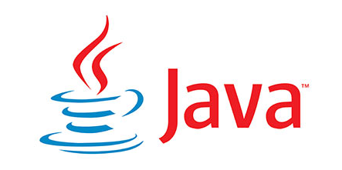
4-6. Java
자바는 객체지향적 프로그래밍 언어로 현재 웹 애플리케이션, 모바일 애플리케이션에서 가장 많이 사용하는 언어 가운데 하나입니다.
CPU나 운영체제에 상관없이 실행되는 특징으로 인해 이 점이 웹 애플리케이션의 특성과 맞아 떨어지면서 폭발적인 인기를 끌게 된 언어입니다.

Slide 24

4-7. JSP&Servlet
JSP는 Java Server Pages의 약자로 HTML내부에 자바 코드를 삽입하여 서버에서 동적으로 HTML을 생성하여 웹브라우저에 돌려주는 서버사이드 스크립트 언어입니다.
JSP는 실행시에 자바 서블릿으로 변환된 후 실행되므로 서블릿과 유사하다고 볼 수 있습니다.
쉽게 말하면 자바 언어로 웹 서버 프로그램을 개발하는 기술이라고 볼 수 있습니다.

Slide 25

4-8. SQL
SQL은 Structured Query Language의 약자로 관계형 데이터베이스 관리 시스템의 데이터를 관리하기 위해 설계된 특수 목적의 프로그래밍 언어입니다.
데이터베이스의 스키마 생성, 데이터 삽입/조회/수정/삭제 등의 관리를 위해 만들어진 언어입니다.

Slide 26

4-9. JDBC
JDBC는 Java Database Connectivity의 약어로 자바 애플리케이션에서 데이터베이스에 접속할 수 있도록 해주는 자바 API입니다.
자바 언어로 SQL을 실행할 수 있게 해주는 기술 스펙입니다.

Slide 27

4-10. 스프링 프레임워크
스프링 프레임워크는 자바 플랫폼을 위한 프레임워크로서 동적 웹사이트를 개발하기 위한 여러 서비스를 제공하고 있습니다.
현재 대한민국 공공기관 웹 서비스 개발시 사용되는 전자정부 프레임워크의 기반 기술로 사용되고 있습니다.
빠른 속도로 개발을 할 수 있도록 많은 기능들을 제공하는 라이브러리의 모음이라고 볼 수 있습니다.

Slide 28
5. 개발자 채용공고
웹 프로그래밍 기초

Slide 29
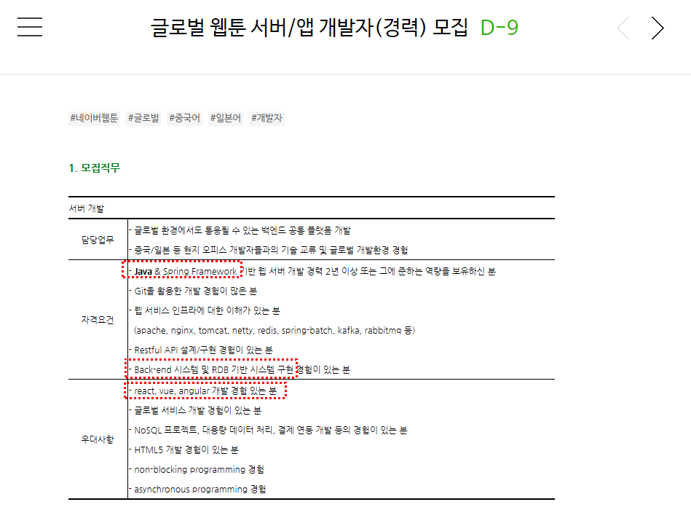
* 네이버 개발자 채용공고

Slide 30
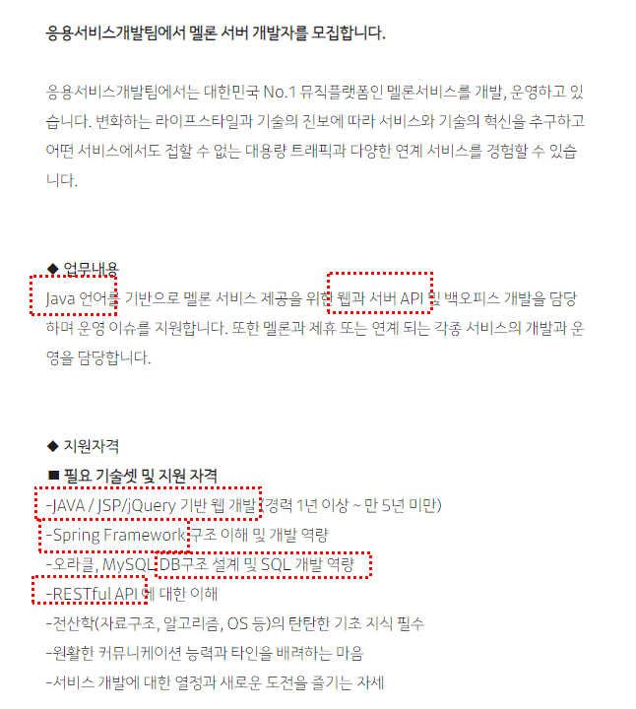
* 멜론카카오 개발자 채용공고

Slide 31
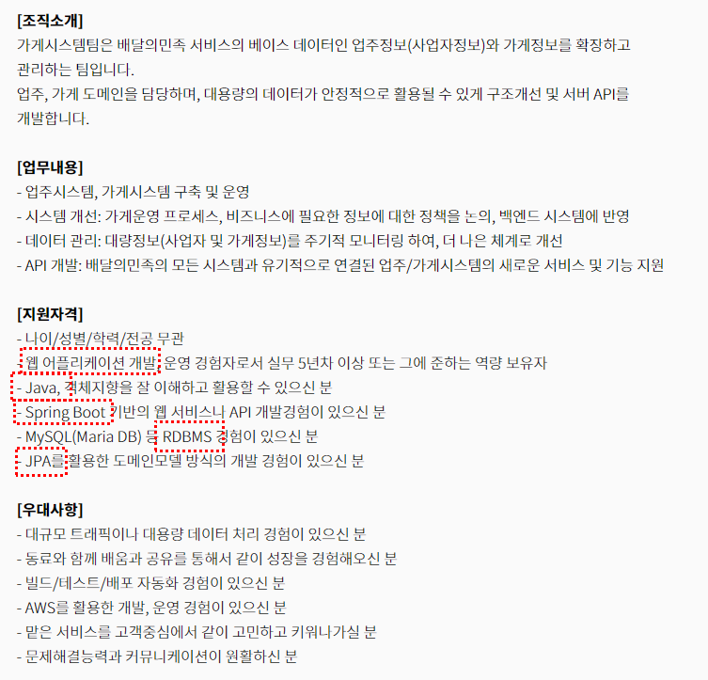
* 배달의민족 개발자 채용공고

Slide 32
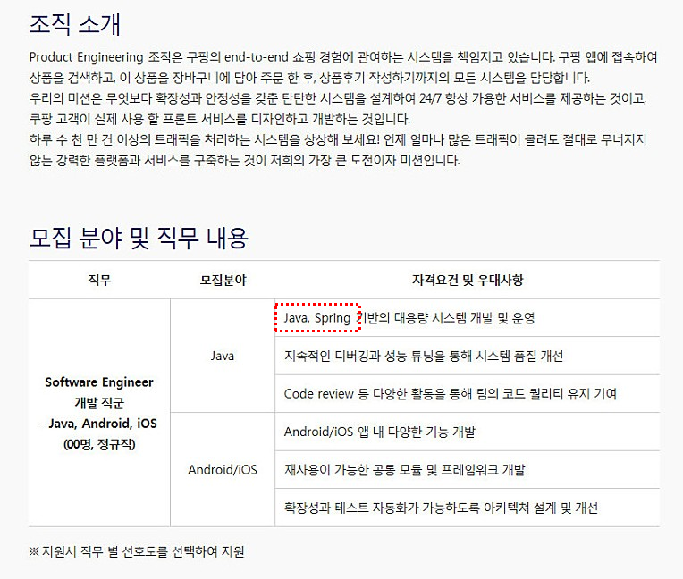
* 쿠팡 개발자 채용공고

Slide 33
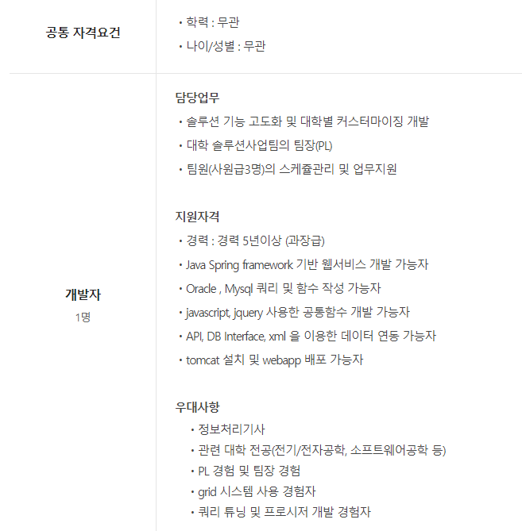
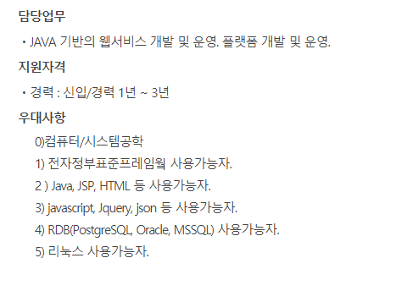
* 기타 개발자 채용공고1

Slide 34
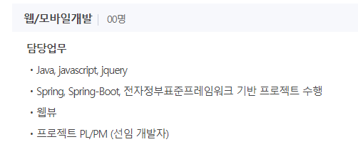
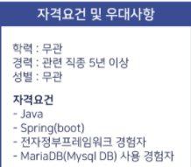
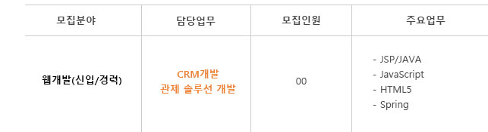
* 기타 개발자 채용공고2

Slide 35
감사합니다
THANK YOU

